Slide 1
Потребность человека в питании
и ее влияние на биосферу.

Slide 2
Обмен веществ – свойство любого живого существа. Он происходит за счет питания, дыхания, выделения. Любое живое существо – звено пищевых цепей.

Slide 3
Пищевая цепь

Slide 4
Пищевая цепь – последовательность групп организмов (пищевых звеньев). Через которые в экосистеме происходит переход и преобразование веществ и энергии. Каждая группа служит пищей для последующей группы.

Slide 5
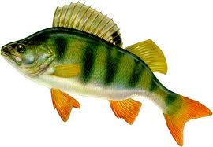
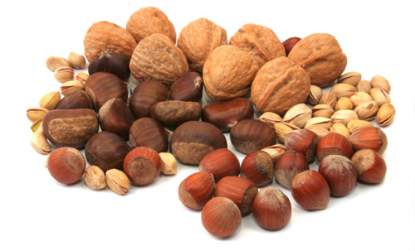
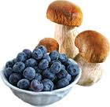
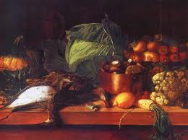
Изменения в характере питания человека
Этап охоты и собирательства -- растительная пища почти не подвергалась тепловой обработке. Одержит полный комплекс необходимых веществ. Нельзя долго хранить.

Slide 6
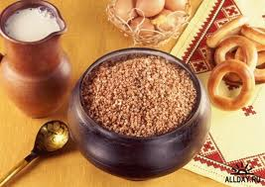
Этап земледелия и скотоводства
Увеличилась доля углеводов.

Slide 7
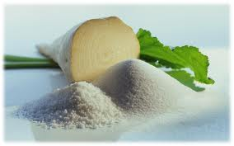
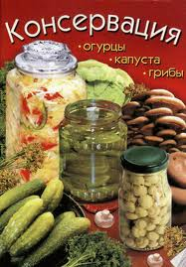
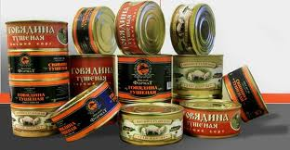
Этапы индустриализации и постиндустриального общества
Производство пищи приобрело промышленный характер. Используется консервация и рафинирование.

Slide 8
Экологически чистая пища
Ксенобиотики – чужеродные для организма химические вещества, порожденные хозяйственной деятельностью человека
Промышленные загрязнители
Лекарственные препараты
Ядохимикаты
Препараты бытовой химии
При попадании в естественный круговорот они , как правило, не обезвреживаются.

Slide 9
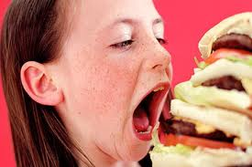
Несбалансированное питание – нарушение рациона питания по калорийности или по соотношению компонентов.

Slide 10
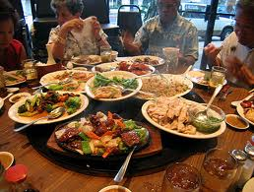
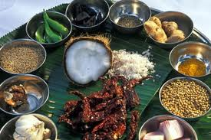
Разнообразие национальных кухонь

Slide 11
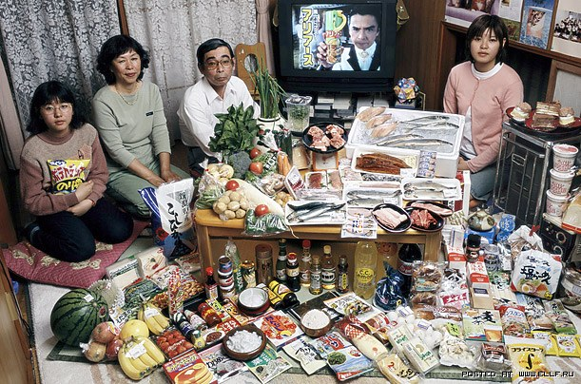
Япония. Семья Укита из Кодайры. Расходы в неделю на еду: 37,699 Yen или $317.25

Slide 12
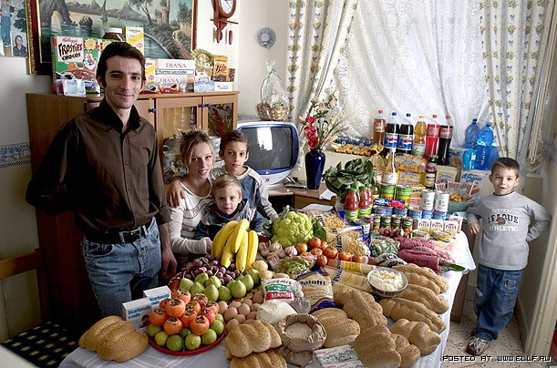
Италия. Семья Манзо из Сицилии. Расходы в неделю на еду: 214.36 Euros или $260.11

Slide 13
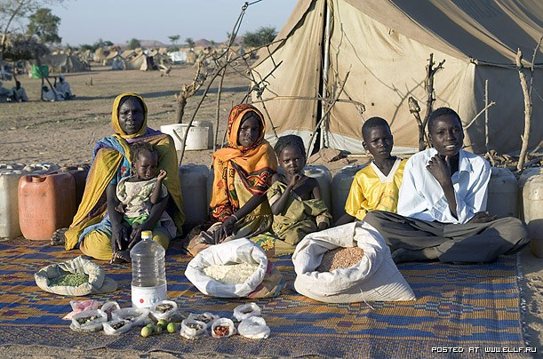
Чад. Семья Абубакар из поселения Брейджинг. Расходы в неделю на еду: 685 CFA Francs или $1.23

Slide 14
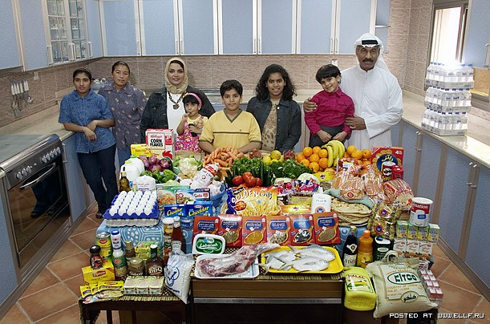
Кувейт. Семья Аль Хагган из Кувейта. Расходы в неделю на еду: 63.63 dinar или $221.45

Slide 15
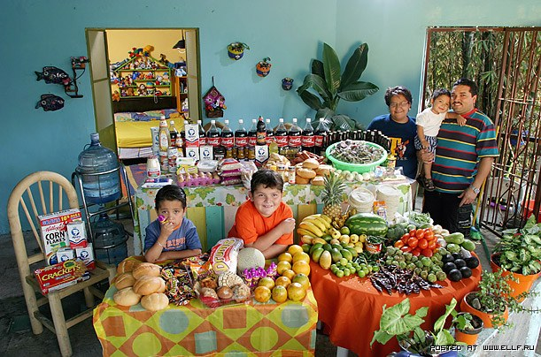
Мексика. Семья Касалес из Куэрнаваки. Расходы в неделю на еду: 1,862.78 Mexican Pesos или $189.09

Slide 16
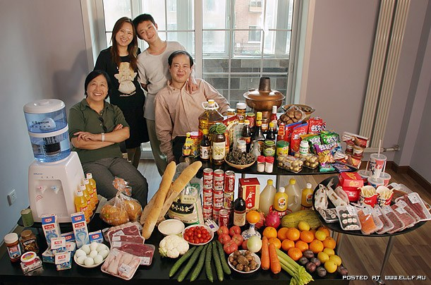
Китай. Семья Донг из Пекина. Расходы в неделю на еду: 1,233.76 Yuan или $155.06

Slide 17
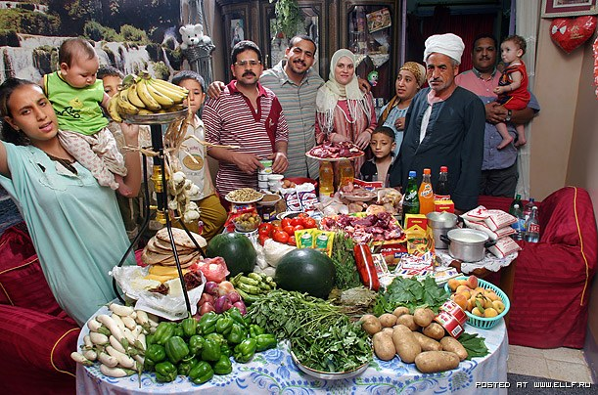
Египет. Семья Ахмед из Каира. Расходы в неделю на еду: 387.85 Egyptian Pounds или $68.53

Slide 18
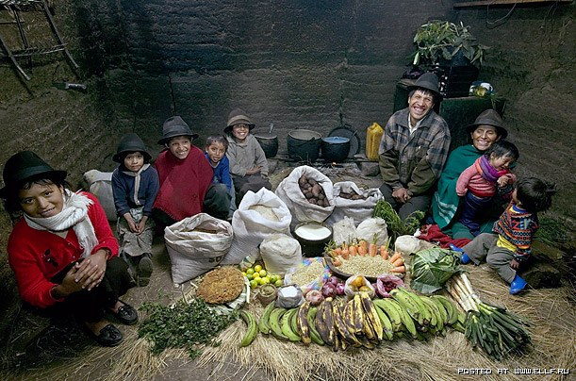
Эквадор. Семья Айме из Тинго. Расходы в неделю на еду: $31.55

Slide 19
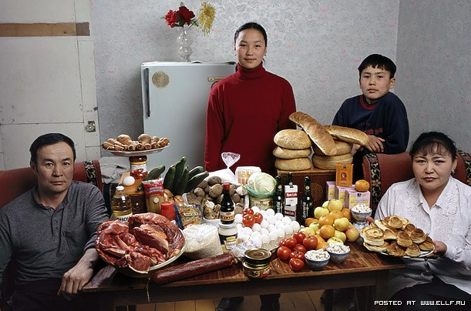
Монголия. Семья Батцури из Улан-Батор. Расходы в неделю на еду: 41,985.85 togrogs или $40.02

Slide 20
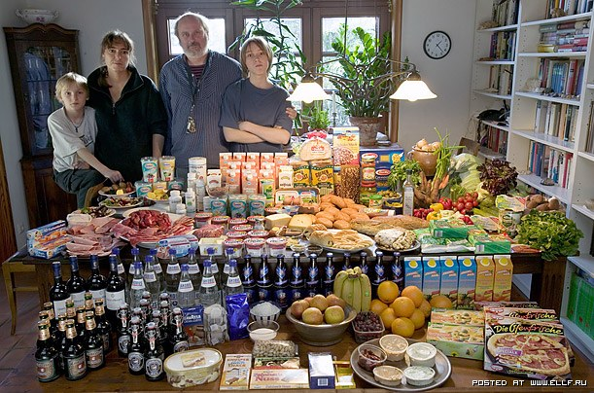
Германия. Семья Меландер, из Баргтехейт. Расходы в неделю на еду: 375.39 Euros или $500.07

Slide 21
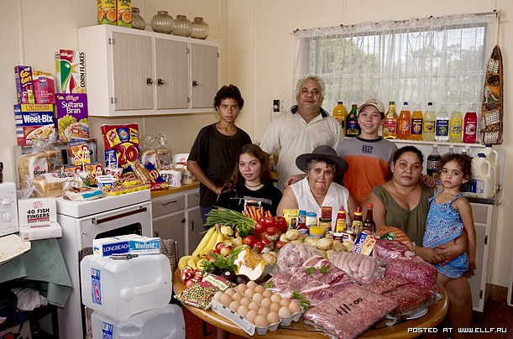
Австралия. Семья Браун из Райвер Вью. Расходы в неделю на еду: 481.14 Australian dollars или US$376.45

Slide 22
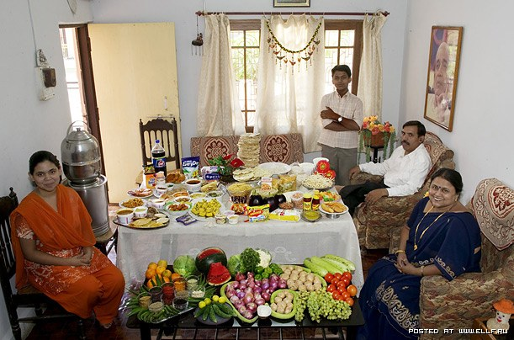
Индия. Семья Паткарс из Ujjain. Расходы в неделю на еду: 1,636.25 rupees или $39.27

Slide 23
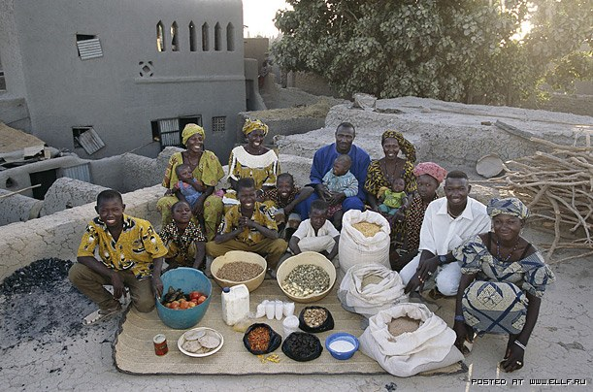
Мали. Семья Натомос из Kouakourou. Расходы в неделю на еду: 17,670 francs или $26.39

Slide 24
Франция. Семья Ла Монс из Мотрэя. Расходы в неделю на еду: 315.17 euros или $419.95

Slide 25
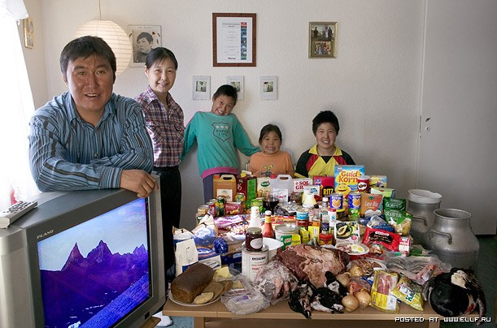
Гренландия. Семья Мадсенс из Кап Хоуп. Расходы в неделю на еду: 1,928.80 Danish krone или $277.12

Slide 26
Для поддержания здоровья питание должно быть адекватным. Необходимо учитывать
Экологические условия
Трудовые затраты
Темперамент
Особенности пищеварительной системы, унаследованные от предков

